Slide 1
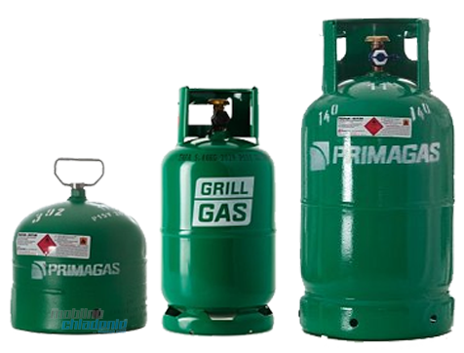
Vlastnosti plynov

Slide 2
plyny
Príklady: vzduch, dusík, kyslík, oxid uhličitý, zemný plyn, propán - bután, vodík, hélium,....
Vlastnosti plynov:
tečú, sú tekuté
dajú sa ľahko rozdeliť
nemajú stály tvar, majú tvar nádoby, v ktorej sa nachádzajú, vždy vyplnia celý objem nádoby
ľahko sa dostanú aj na ťažko dostupné miesta
sú stlačiteľné, nemajú stály objem
rozpínajú sa

Slide 3
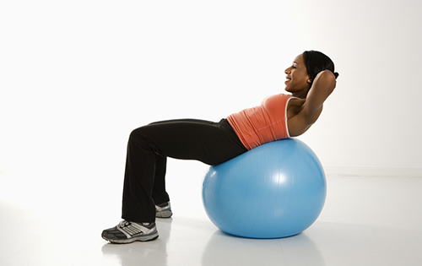
Pascalov zákon
Platí aj pre plyny
Ak zatlačíme na plyn v uzavretej nádobe, zväčší sa všade vnútri v plyne tlak vo všetkých smeroch.

Slide 4

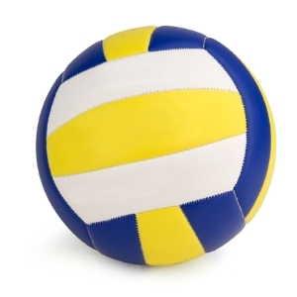
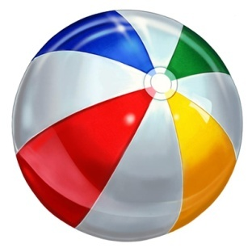

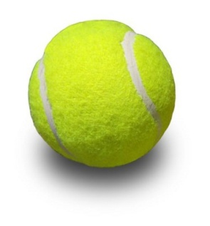
Rozpínanie plynov
Ak plyny uzavrieme do nádoby, tlačia na steny nádoby, „snažia sa dostať“ von z nádoby.
Príkladmi sú rôzne lopty. Vzduch v nich stlačený vytvára spolu s loptou pružné teleso.
Lopta po dopade na podložku odskočí.
Aj pneumatiky na autách, motorkách, bicykloch sú napustené stlačeným vzduchom, pružnosť pomáha tlmiť nárazy, nerovnosti terénu.

Slide 5
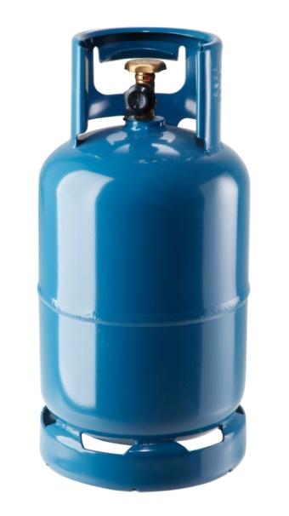

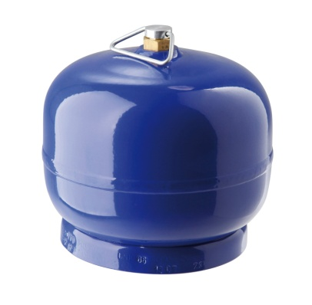
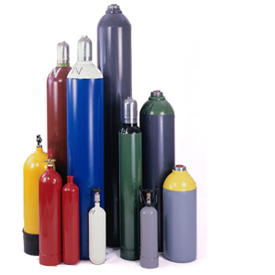
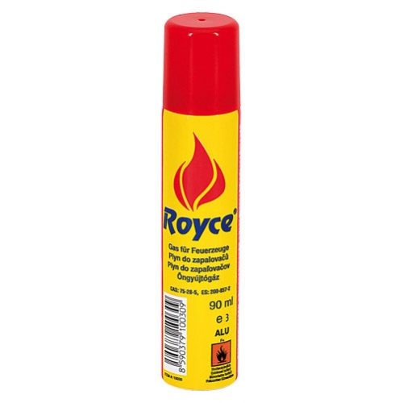

Stlačiteľnosť plynov
Využíva sa hlavne pri ich preprave a následnom použití.
Aj veľké množstvo plynu vieme prepraviť v pomerne malých nádobách.
Sú to kovové, veľmi pevné tlakové nádoby, tzv. plynové fľaše, ľudovo „plynové bomby“

Slide 6
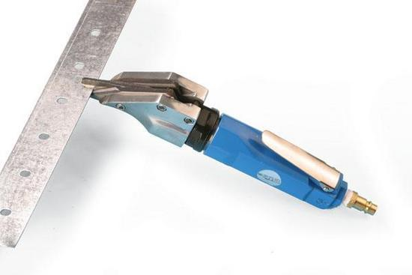
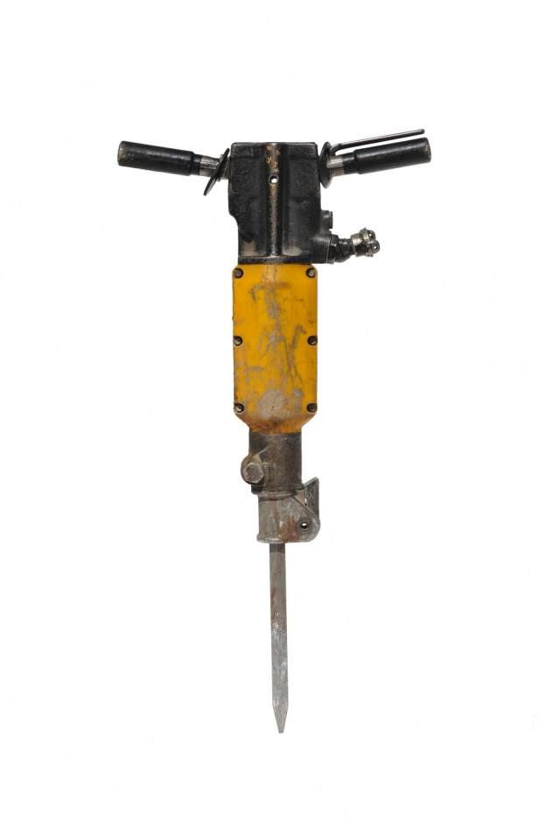
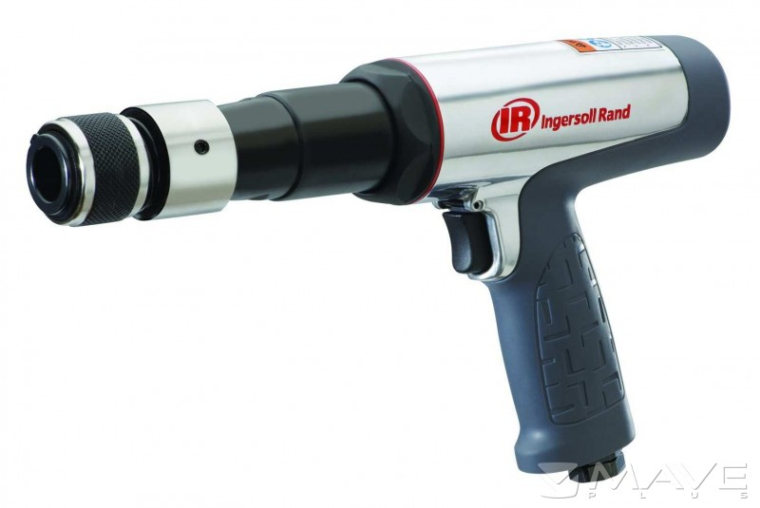
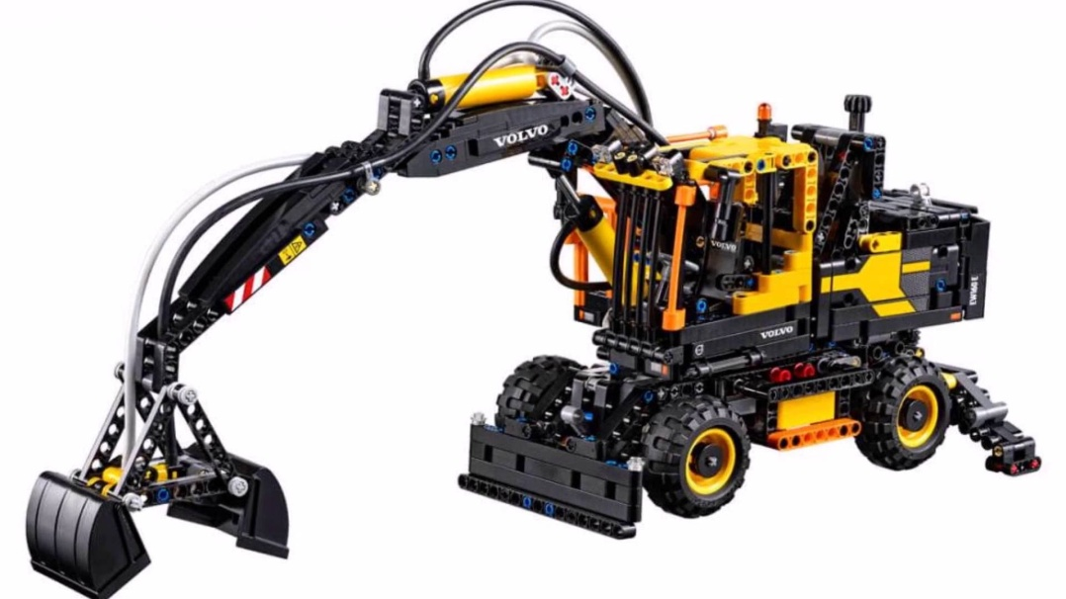
Stlačený plyn
Stlačený plyn môže konať prácu.
Využívajú ho pneumatické kladivá, zbíjačky, nožnice na plech,...
Používa sa aj v hračkách.

Slide 7

Známe plyny
Vzduch – je všade okolo nás, jeho súčasťou je
Kyslík – plyn nevyhnutný pre život, potrebujeme ho na dýchanie, rastliny ho vyrábajú pri fotosyntéze, kyslíkové fľaše používajú záchranári, hasiči, lekári, potápači,...
Oxid uhličitý – rastliny ho spotrebúvajú, my ho vydychujeme, používa sa pri výrobe sýtených nápojov, plnia sa ním hasiace prístroje,...
Zemný plyn – kúrime s ním, varíme na ňom,...
Hélium – plnia sa ním balóny
Acetylén – používa sa na zváranie spolu s kyslíkom

Slide 8
Kvapaliny a plyny – spoločné a rozdielne vlastnosti
Spoločné vlastnosti
Rozdielne vlastnosti
Tekutosť
Nestály tvar
Deliteľnosť
Platnosť Pascalovho zákona
Merateľnosť objemu
Ľahký prístup na ťažko dostupné miesta
Stlačiteľnosť
Nestlačiteľnosť
Rozpínavosť
Stály objem
Kvapaliny a plyny nazývame spoločným názvom TEKUTINY

Slide 9
Ďakujem za pozornosť!

